Slide 1


Викторина для дошкольников
на знание ПДД

Slide 2
ДОРОЖНЫЕ ЗНАКИ И СВЕТОФОР
АЗБУКА ПЕШЕХОДА
ОБЩИЕ ВОПРОСЫ
?
?
?
50
50
50
40
40
40
30
30
30
20
20
20
10
10
10

Slide 3
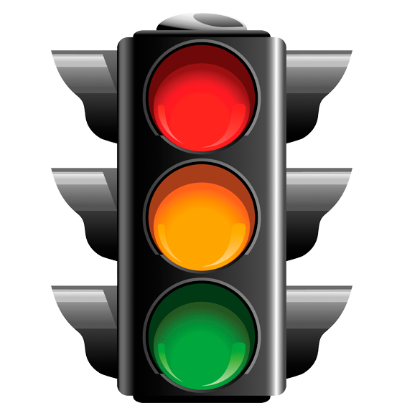
Вопрос:
Как называется электрический прибор , регулирующий движение на улицах города?

Slide 4
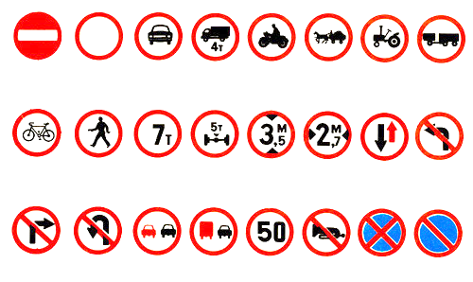
Вопрос:
Как выглядят запрещающие дорожные знаки ?

Slide 5
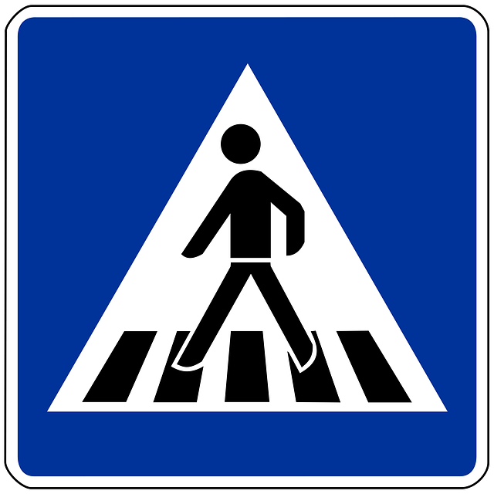
Вопрос:
Что нарисовано на знаке пешеходного перехода?

Slide 6
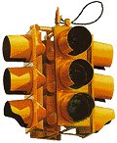
Вопрос:
Что означает если зелёный свет на светофоре начал мигать?

Slide 7

Вопрос:
Какая часть дороги предназначена для игры в футбол?

Slide 8
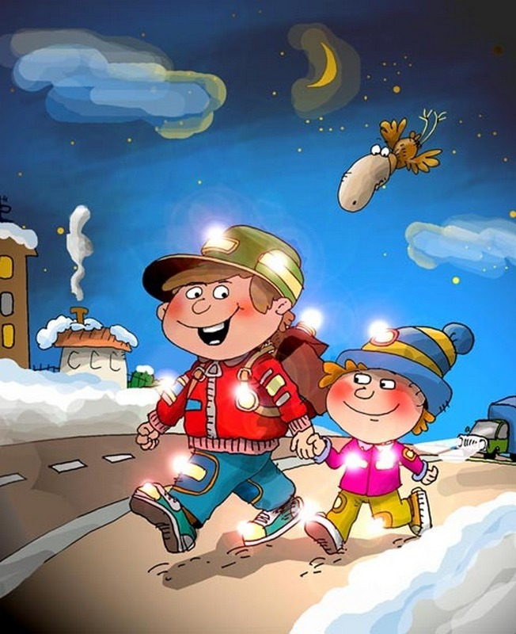
Вопрос:
Какой должна быть одежда пешехода в тёмное время суток?
КОТ
В МЕШКЕ

Slide 9
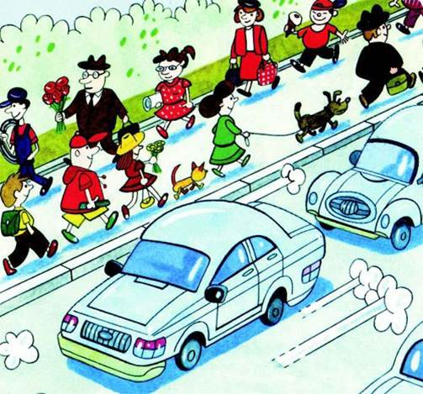
Вопрос:
Какие дороги придуманы специально для пешеходов?

Slide 10
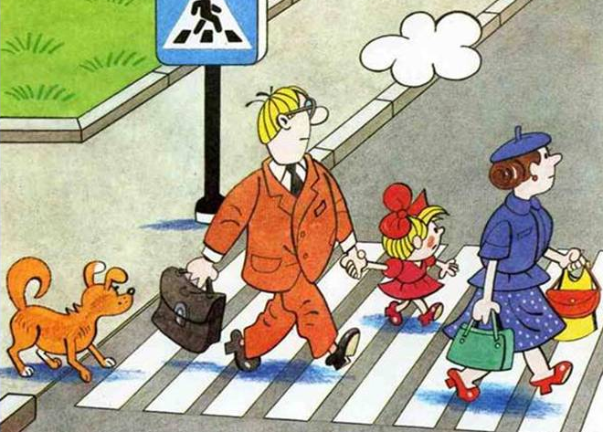
Вопрос:
Как называют место на проезжей части дороги, отмеченное белыми полосами?

Slide 11
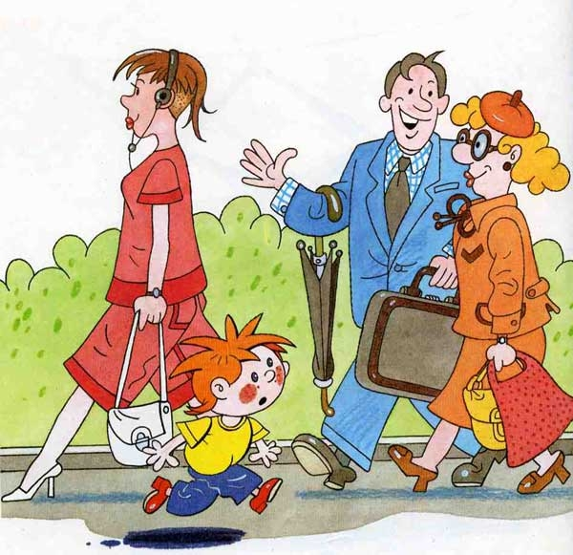
Вопрос:
Кто такой пешеход?

Slide 12
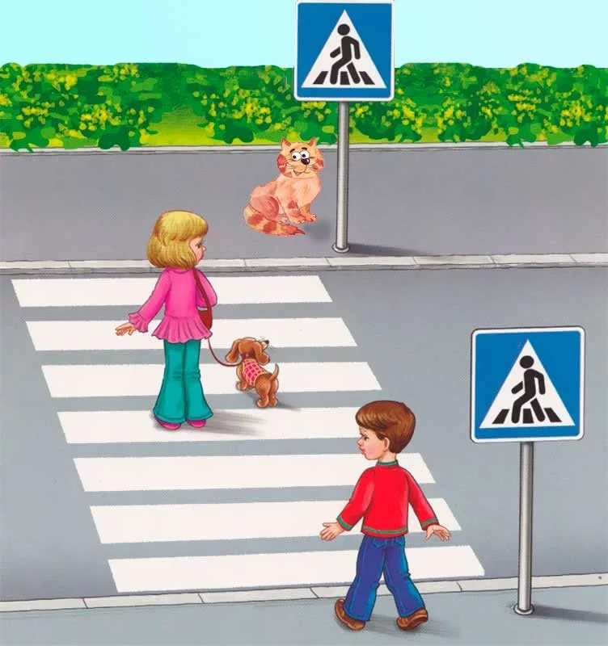
Вопрос:
Как правильно перейти проезжую часть дороги?

Slide 13
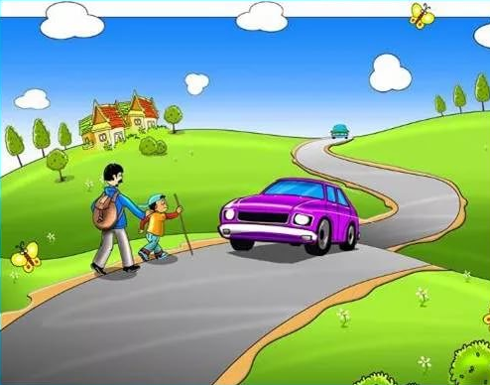
Вопрос:
Как должен двигаться пешеход в сельской местности, если там нет тротуара?

Slide 14
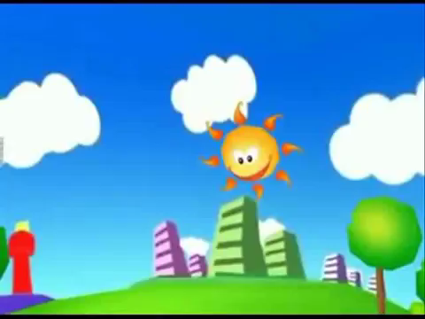
ФИЗМИНУТКА

Slide 15
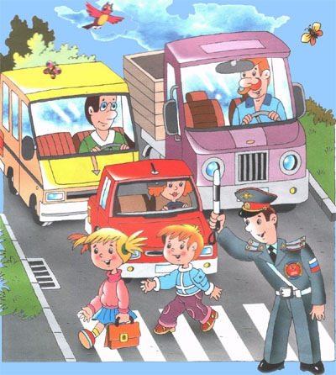
Вопрос:
Кому обязательно надо знать правила дорожного движения водителям или пешеходам?
ВСЕ должны знать
правила дорожного движения!

Slide 16
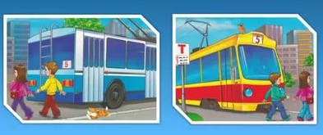
Вопрос:
Что делать если ты вышел из транспорта (автобус, троллейбус, трамвай) и тебе нужно перейти дорогу?

Slide 17
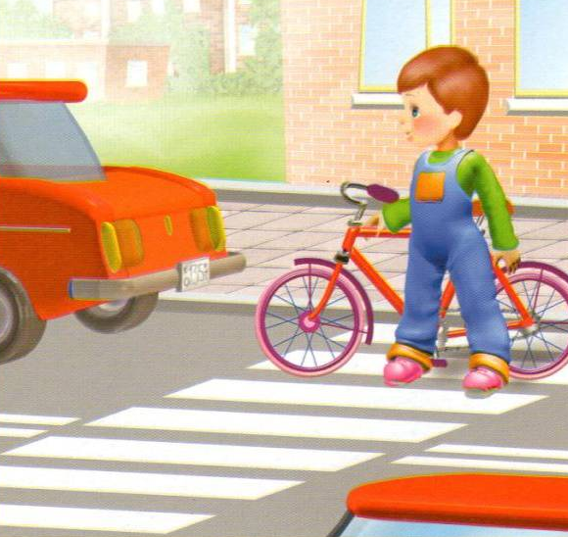
Вопрос:
Как правильно на велосипеде переехать проезжую часть?

Slide 18
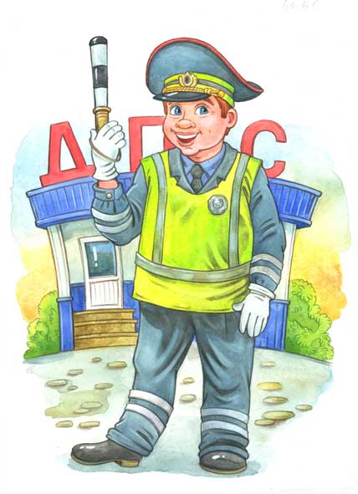
Вопрос:
Как называют сотрудника полиции, который следит за порядком на дороге?

Slide 19
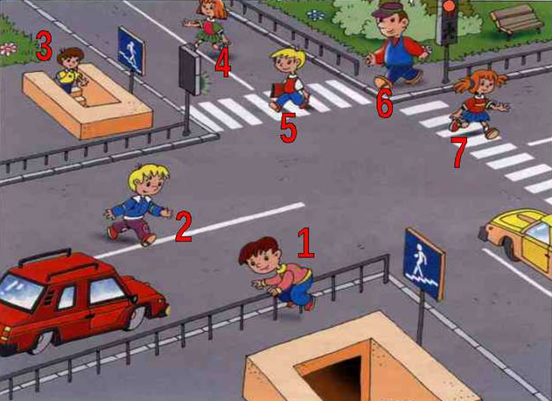
Вопрос:
Кто из пешеходов нарушает правила дорожного движения? Почему?

Slide 20
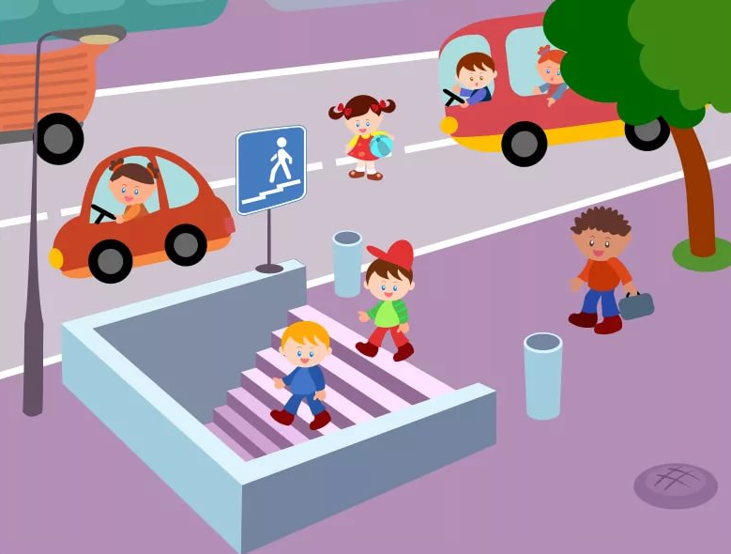
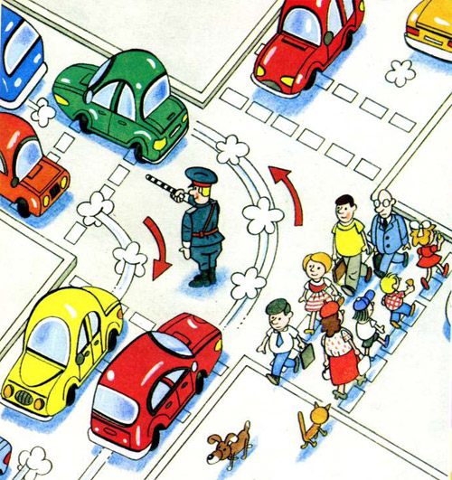
ВОПРОС -АУКЦИОН
Грозно мчат автомобили, Как железная река! Чтоб тебя не раздавили, Словно хрупкого жучка, – Под дорогой, словно грот, Есть…
Командуя жезлом, он всех направляет,
И всем перекрёстком один управляет.
Он словно волшебник, машин дрессировщик,
А имя ему - ...

